Slide 1
汽车底盘构造与维修
2
汽车行驶系

Slide 2
2.1
行驶系概述

Slide 3

项目 1
概述
行驶系分类
行驶系组成
行驶系功用

Slide 4

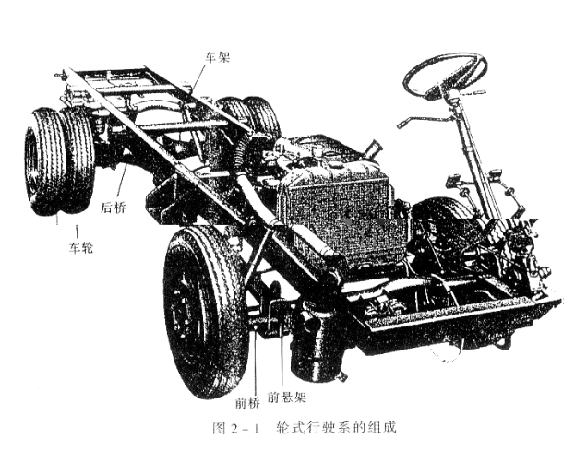
行驶系组成
汽车行驶系一般有轮式、履带式、车轮一履带式等几种。绝大多数的汽车经常在比较坚实的道路上行使，其行使系中直接与路面接触的部分是车轮，因此称之为轮式行驶系，如图2－1所示。

Slide 5
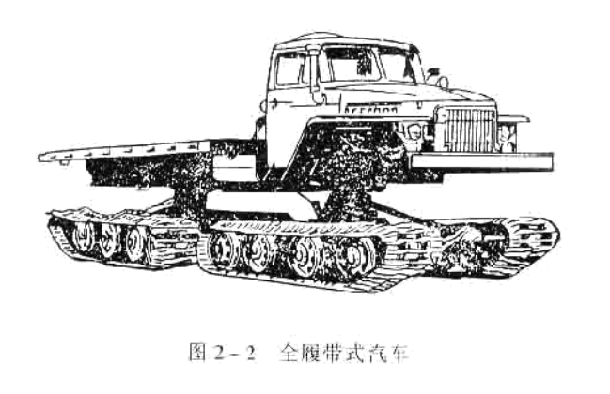
行驶系分类
有的汽车行驶系中直接与路面接触部分是履带，则称之为履带式，如图2－2所示。

Slide 6
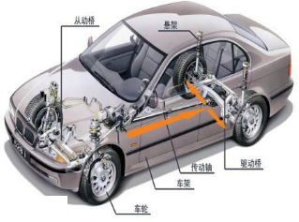
行驶系功用
行驶系的主要作用是将传动系传来的转矩转化为汽车行驶的驱动力；将汽车构成一个整体；支承汽车的总重量；承受并传递路面作用于车轮上的力和力矩；减小振动、缓和冲击，保证汽车平顺行驶；与转向系配合，以正确控制汽车的行驶方向。

Slide 7
行驶系分类
轮式行驶系一般由车架、车桥、车轮和悬架等四部分组成，前、后车轮分别安装在前后车桥上，车桥又通过前、后悬架与车架相连接，车架是整个汽车的装配基体，这样，行驶系就联结成一个整体，构成汽车的装配基础。

Slide 8

项目 2
行驶系的受力分析

Slide 9

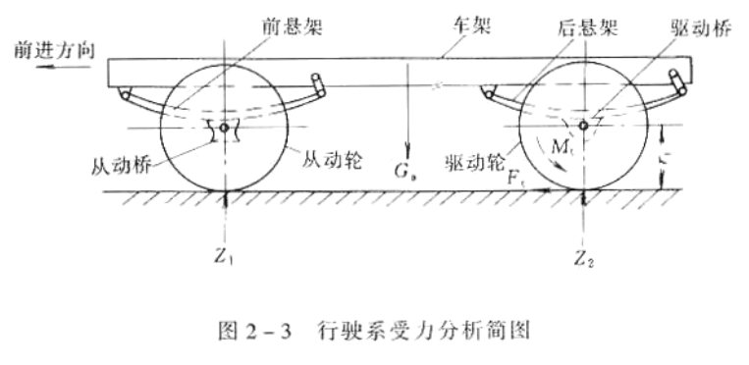
行驶系的受力分析

Slide 10
谢

